Slide 1
AI编程分享
分享人: 万鹏

Slide 2
目录
01
02
03
AI什么特点会吸引我们去用它
AI编程的开发方式
AI编程实践（Cursor 核心能力探索）
04
AI的局限与趋势

Slide 3
AI什么特点会吸引我们去用它
01

Slide 4

AI什么特点会吸引我们去用它
快
准
广
快速搜索
快速出结果
快速给思路
相对准确
虽然经测试，没让大家100%满意
但结合其他优势，效率还是比人工高
检索范围广
省去自己找搜索源的时间

Slide 5
AI编程的开发方式
02

Slide 6

1、利用独立 AI 工具
每个 AI 工具自我独立，不集成到任何其他软件中
01
1、官网 Deepseek；
2、豆包；
3、Kimi；
4、官网 Chatgpt；
等等

Slide 7

2、IDE 集成 AI 插件
AI插件深度集成软件，更好的项目上下文支持
02
1、Cursor AI
2、Trae
3、Vscode + github copilot
4、Vscode + TONGYI Lingma
5、Claude code 6、Augment code（贵）
优势：深度集成，更好的感知整个项目

Slide 8
AI编程实践（Cursor核心能力探索）
03

Slide 9

Cursor 能力特点
Tab 即时建议+Chat
丰富上下文选项
光标位置快速根据上下文给建议
聊天面板是核心 AI 交互
Chat 时，可选很多项目相关上下文类型
项目感知
先进推理模型
编码过程感知项目情况（其实就是项目内都算是它的上下文范围）
claude-4-sonnet
o3
gemini-2.5-pro
gpt4.1
gpt-o4
deepseek-r1

Slide 10

Cursor 核心能力1(tab 和 chat)
小范围即时建议（适合小颗粒度使用AI）
Tab：光标位置直接建议（适合简短的小功能，或直接输出翻译）
Ctrl + K：光标位置直接小范围 Chat
大范围 Chat（适合大颗粒度）
Ctrl + L：Chat 面板，整体调整；适合从无到有第一步； 问话模式： Agent：代理模式，根据需求感知项目整体，AI决定何时修改、添加文件
Ask：提问模式，只给回答结果，不修改文件
Manual：手动模式，我们知道要修改什么文件，直接修改你指定的文件

Slide 11
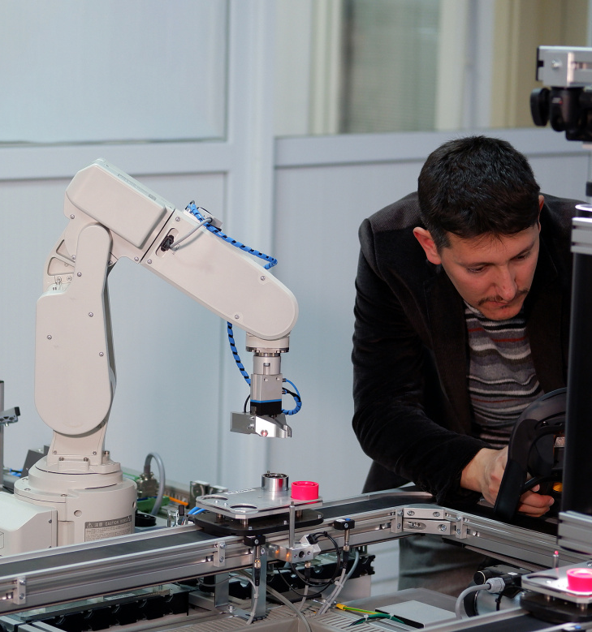
Cursor 核心能力2（上下文选项）
@ 利用各种上下文类型
Files&Folders：选相关文件、文件夹
Rules：选可复用规则
Code：选指定代码
Docs：选外部的技术文档
git：选 git 提交记录
web：开启网络搜索
link：选外部网站
Lint Errors：选终端错误信息
Recent Changes：选最近修改记录

Slide 12
使用结论
重点1：提问
1、精确；
2、层次感；
3、涉及范围不要太广；
重点2：AI 使用文档
先要会用 AI，然后加合适的提问内容，才能得出相对准确的结果

Slide 13
AI的局限与趋势
04

Slide 14

AI 目前的局限
AI与我们的趋势
1、一次性提供的信息范围太广，信息量太多，效果就不会太理想；
2、涉及到 AI 无法触及的资源，效果也不会太好；
1、AI 可支持接收的信息会越来越复杂，结果会越来越准确；
2、我们的角色转变，会从编码人变成设计者、指挥调控者

Slide 15
谢谢
分享人: 万鹏

Slide 16



xxxxxx
xxxxx
xxxxx
xxxxx
xxxxxx
xxxx
xxxxx

Slide 17

xxxxxx
01
02
03
xxxxx
xxxxx
xxxx
xxxxxxx
xxxxx
xxxx

